Slide 1
REGULAÇÃO DOS RESÍDUOS SÓLIDOS
Carlos Roberto de Oliveira
Doutor e Mestre em Direito (FD-USP)
Secretário-Executivo da Câmara Técnica Jurídica da ABAR
Diretor da Agência Reguladora ARES-PCJ

Slide 4
Aspectos relevantes para a Regulação dos resíduos sólidos
Planejamento
Instrumento de cobrança (sustentabilidade)
Definição de ente regulador

Slide 8
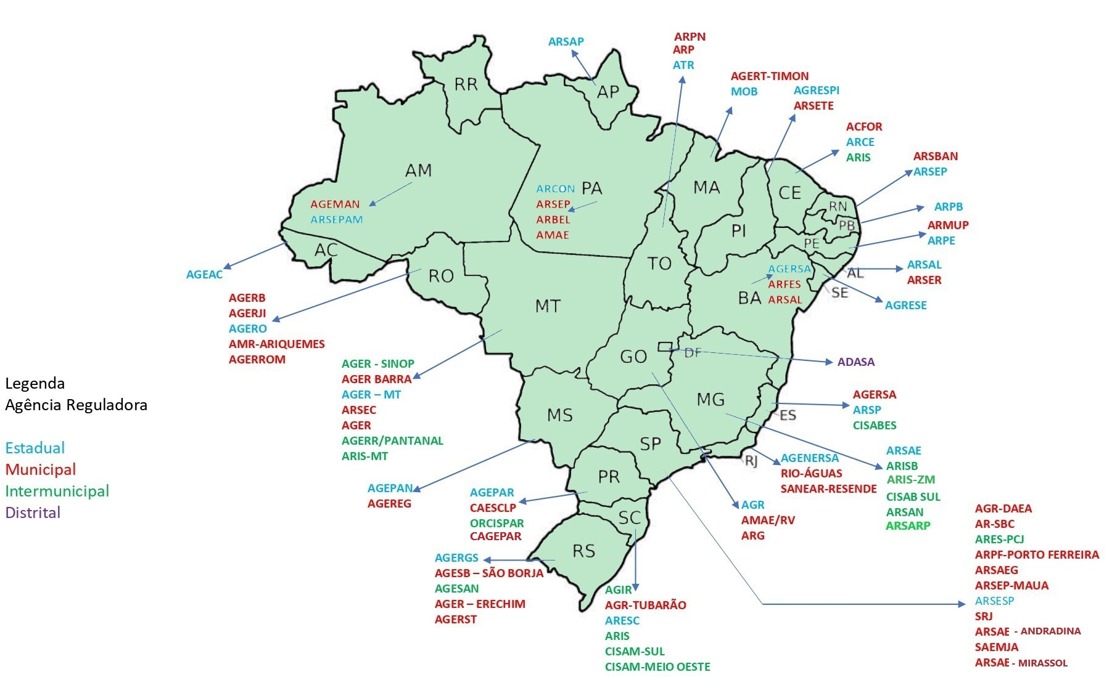
Regulação

Slide 9
Primeiras impressões:
- Os municípios apresentam planejamento para os serviços de RSU mas dispõem de poucas ferramentas de avaliação de sua efetividade. A falta de planejamento adequado retira elementos importantes de atuação do regulador.
- A sustentabilidade apresenta desafios, pois existe grande resistência para opção pelo modelo tarifário com cofaturamento. A opção pela taxa e cobrança conjuntamente com o IPTU seguem como opção prioritária da maioria dos municípios.
- Apesar do número elevado de agências reguladoras infranacionais, a vocação de tais entes segue para atuação em água e esgoto ou multisetoriais com outros serviços (estaduais), com inicial estruturação para resíduos. A baixa adesão à regulação dos resíduos pode ser elemento desfavorável para a tecnicidade e sustentabilidade do setor.

